Slide 2
Stunde 5: Kommt, wir singen
Alle Themen wiederholen
Die Wörter wiederholen
Die Übungen machen
Ein Lied hören und tanzen

Slide 4
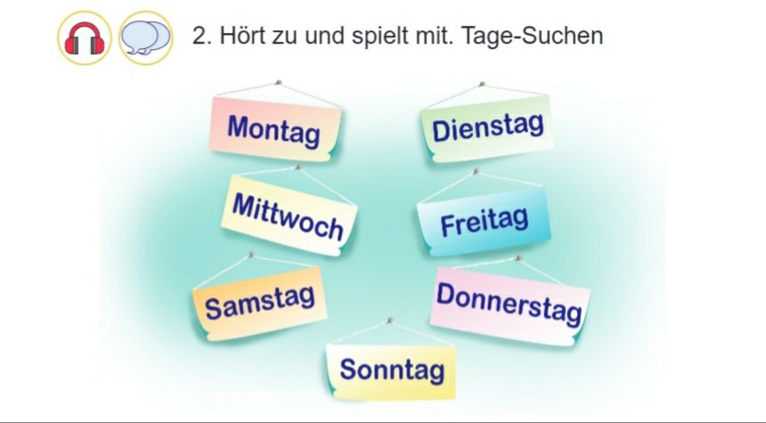
Freitag
Montag
Mittwoh
Samstag
Dienstag
Donnerstag
Sonntag

Slide 5
Ergänzt die Sätze!

Slide 6
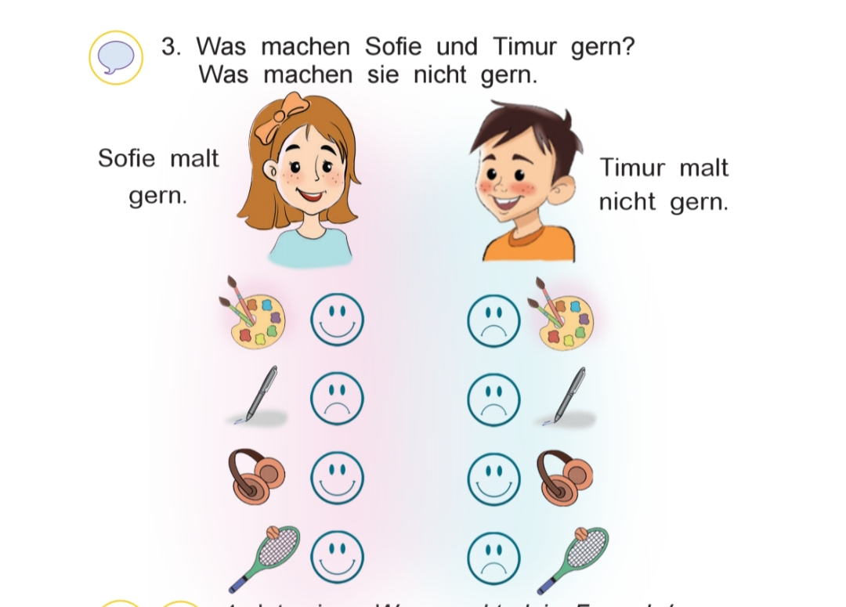

Slide 7
Die Wörter wiederholen
toll
blöd
schwer
super
langweilig
finden
doof
malen

